Slide 1





ORDINANZA MINISTERIALE N°172 DEL 4 DICEMBRE 2020
Valutazione
periodica e finale
degli apprendimenti
nella
SCUOLA PRIMARIA
ORDINANZA MINISTERIALE N°172 DEL 4 DICEMBRE 2020
VIDEO

Slide 2

LIVELLI
DI APPRENDIMENTO
AVANZATO
INTERMEDIO
BASE
IN VIA DI PRIMA ACQUISIZIONE

Slide 3
AUTONOMIA
CONTINUITÀ
TIPOLOGIA DELLA SITUAZIONE (NOTA E NON NOTA)
RISORSE MOBILITATE
DIMENSIONI

Slide 4

LIVELLI E DIMENSIONI
AVANZATO
•L’ alunno porta a termine compiti in situazioni note e non note, mobilitando una varietà di risorse sia fornite dal docente sia reperite altrove, in modo autonomo e con continuità.

Slide 5

LIVELLI E DIMENSIONI
INTERMEDIO
•L’ alunno porta a termine compiti in situazioni note in modo autonomo e continuo; risolve compiti in situazioni non note utilizzando le risorse fornite dal docente o reperite altrove, anche se in modo discontinuo e non del tutto autonomo

Slide 6

LIVELLI E DIMENSIONI
BASE
L’alunno porta a termine compiti solo in situazioni note e utilizzando le risorse fornite dal docente, sia in modo autonomo ma discontinuo, sia in modo non autonomo, ma con continuità

Slide 7
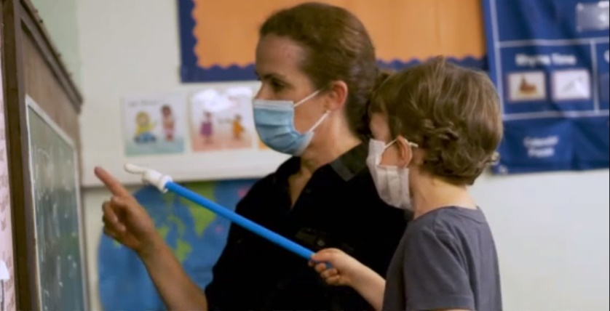
LIVELLI E DIMENSIONI
IN VIA DI PRIMA ACQUISIZIONE
L’alunno porta a termine compiti solo in situazioni note e unicamente con il supporto del docente e di risorse fornite appositamente.

Slide 8
IL DOCUMENTO DI VALUTAZIONE
LA DISCIPLINA
GLI OBIETTIVI DI APPRENDIMENTO(per disciplina)
Il LIVELLO
IL GIUDIZIO DESCRITTIVO (definizione dei livelli)

Slide 9
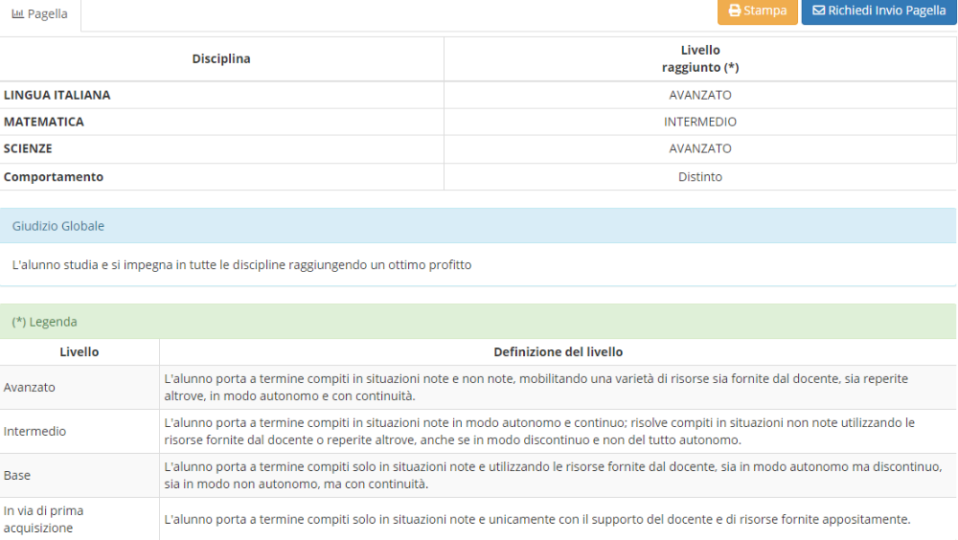
DOCUMENTO DI VALUTAZIONE-FAC SIMILE

Slide 10


GIUDIZI SINTETICI
COMPORTAMENTO
ECCELLENTE
OTTIMO
DISTINTO
BUONO
SUFFICIENTE
NON SUFFICIENTE

Slide 11

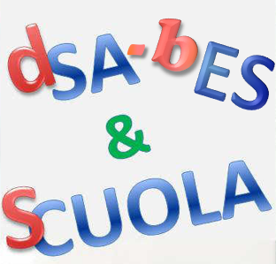
VALUTAZIONE ALUNNI CON DISABILITÀ
La valutazione delle alunne e degli alunni con disabilità certificata è espressa con giudizi descrittivi coerenti con gli obiettivi individuati nel piano educativo individualizzato predisposto secondo le modalità previste ai sensi del decreto legislativo 13 aprile 2017, n. 66.
VALUTAZIONE ALUNNI CON DISTURBI SPECIFICI DI APPRENDIMENTO
La valutazione degli apprendimenti degli alunni con disturbi specifici dell’apprendimento viene effettuata in base a quanto previsto dal D.Lgs. n. 62/2017 e dall’articolo 4, comma 2 dell’O.M. n. 172/2020:
«2. La valutazione delle alunne e degli alunni con disturbi specifici dell’apprendimento tiene conto del piano didattico personalizzato predisposto dai docenti contitolari della classe ai sensi della legge 8 ottobre 2010, n. 170.»
9

Slide 12



Elaborato dalla Docente Isabella Giuliano
Referente alla Valutazione
con il supporto dello Staff d’Istituto Coordinamento
del Dirigente scolastico
Prof.ssa Maria Melpignano
GRAZIE PER L’ATTENZIONE
https://icsettannimanzoni.edu.it/

